Slide 1
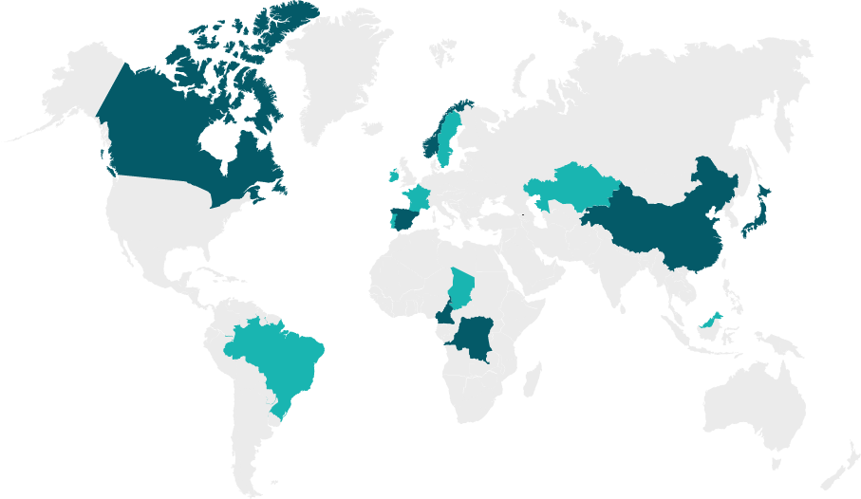
公司治理3.0 -永續發展藍圖
1

Slide 2
核心願景
落實公司治理，提升企業 永續發展
營造健全ESG生態體系， 強化資本市場國際競爭力
2

Slide 3
1.
強化董事會職能，提升企業永續價值
2.
提高資訊透明度，促進永續經營
3.
強化利害關係人溝通，營造良好互動管道
4.
接軌國際規範，引導盡職治理
5大主軸
-3年推動
(2021-2023)
5.
深化公司永續治理文化，提供多元化商品
3

Slide 4
1.強化董事會職能，提升企業永續價值
董事會成員多元化
推動上市櫃公司獨立董事席次不得少於董事席次之三分之一
推動上市櫃公司設置提名委員會
董事會多元化資訊之揭露
4

Slide 5
推動時程
董事會成員多元化
2021
2022
2023
2024
IPO、資本額100億以上及金融保險業之上市櫃公司適用
(依董事屆期適用)
獨董席次不得少於1/3
☉修訂公司治理守則及評鑑指標
☉修訂相關規章
☉研議強制設置之上市櫃公司範圍、運作方式等之可行性
設置提名
委員會
☉修訂評鑑指標
董事多元化
資訊揭露
★修訂年報應行
記載事項準則
上市櫃公司年報揭露董事多元化資訊
★金管會
☉證交所/櫃買中心

Slide 6
01.強化董事會職能，提升企業永續價值
強化董事會之職能
推動上市櫃公司導入企業風險管理機制
推動上市櫃公司進行功能性委員會績效評估
提供多元化的董事進修規劃
擴大強制設置公司治理主管及強化其職能
推動興櫃公司投保董監事責任保險
6

Slide 7
推動時程
強化董事會之職能
2021
2022
2023
導入企業風險管理機制
☉蒐集國外規範研議
☉修訂相關實務守則或參考範例及修訂評鑑指標
設風險管理委員會或由審計委員會督導
功能性委員會績效評估
☉修訂評鑑指標
☉修訂相關規章
多元化董事進修規劃
上市櫃公司董事於每屆就任年度須進修3小時(依董事屆期適用)
☉規劃多元化課程
☉修訂相關規章
擴大設置公司治理主管
☉訂定強化職能相關措施之規範
增加資本額未達20億之上市櫃公司須設置(全體上市櫃公司)
☉修訂相關規章
興櫃公司董監責任險
☉修訂相關規章
興櫃公司適用
☉證交所/櫃買中心

Slide 8
1.強化董事會職能，提升企業永續價值
強化獨立董事及審計委員會職能及獨立性
強化獨立董事獨立性之揭露
推動上市櫃公司半數以上獨立董事連續任期不得逾三屆
訂定獨立董事及審計委員會行使職權參考範例
推動上市櫃公司每季財務報表須經審計委員會同意
8

Slide 9
強化獨立董事及審計委員會職能及獨立性
2021
2022
2023
2024
半數以上獨董任期不得逾3屆
☉修訂公司治理守則及評鑑指標
全體上市櫃公司(依董事屆期適用)
☉修訂相關規章
獨董及審計委員會行使職權參考範例
☉蒐集國外規範研議
☉訂定及發布參考範例
j6
每季財報需經審委會通過
☉修訂評鑑指標
強化獨董之獨立性揭露
★修訂年報應行記載事項
☉修訂資訊申報作業辦法
上市櫃公司年報揭露獨立性聲明及向證交所及櫃買中心申報
★金管會
☉證交所/櫃買中心

Slide 10
1.強化董事會職能，提升企業永續價值
推動非營業活動之關係人交易應於股東會報告
促進董事薪酬資訊透明化與合理訂定
落實董事會之當責性
10

Slide 11
推動時程
落實董事會之當責性
2021
2022
★研議修訂年報應行記載事項
☉蒐集國外規範研議董事薪酬提報股東會制度
擴大上市櫃公司須揭露個別董監酬金之適用範圍
☉修訂公司治理守則及評鑑指標
董事薪酬透明化及合理訂定
非營業活動之關係人交易於股東會報告
☉蒐集國外規範研議
☉修訂公司治理守則及評鑑指標推動
★金管會
☉證交所/櫃買中心

Slide 12
2.提高資訊透明度，促進永續經營
強化上市櫃公司ESG資訊揭露
參考國際準則規範Task Force on Climate-related Financial Disclosures強化永續報告書揭露
擴大永續報告書編製之公司範圍
Neptune
Mercury
擴大永續報告書第三方驗證之範圍
Jupiter
Saturn
參考國際準則規範Sustainability Accounting Standards Board強化永續報告書揭露
修改現行企業社會責任報告書名稱為永續報告書，並推動發布英文版永續報告書
12

Slide 13
推動時程
強化上市櫃公司ESG資訊揭露
2021
2022
2023
參考TCFD揭露
☉蒐集國外規範研議
☉修訂相關規章及訂定參考範例
編製2022年報告書之上市櫃公司適用
參考SASB揭露
☉蒐集國外規範研議
☉修訂相關規章及訂定參考範例
編製2022年報告書之上市櫃公司適用
擴大報告書編製範圍
擴大資本額20億以上之上市櫃公司適用
☉修訂相關規章
擴大第三方驗證範圍
☉修訂相關規章
金融保險、化工等上市櫃公司適用
報告書更名及發布英文版
☉修訂相關規章及評鑑指標
上市櫃公司編製永續報告書適用
☉證交所/櫃買中心

Slide 14
2.提高資訊透明度，促進永續經營
提升上市櫃公司資訊揭露時效及品質
Mars
推動上市櫃公司公布自結之年度財務資訊
推動審計品質指標(AQI)
Venus
推動上市櫃公司縮短年度財務報告公告申報期限
Mercury
14

Slide 15
提升上市櫃公司資訊揭露時效及品質
2021
2022
2023
2024
公布年度財報自結數(年度終了75日內)
增加資本額20~100億之上市櫃公司適用
資本額100億以上之上市櫃公司適用
全體上市櫃公司適用
☉修訂相關規章
1.資本額100億以上之上市櫃公司75日內公告
2.研議於60日內公告之可行性
縮短年度財務報告公告期限(年度終了75日內)
★修訂財報公告申報特殊適用辦法
審計品質指標
(AQI)
★訂定會計師及審委會指引
★發布指標
☉修訂公司治理守則
★金管會
☉證交所/櫃買中心

Slide 16
3.強化利害關係人溝通，營造良好互動管道
強化上市櫃公司股東會運作
研議強化自辦股務公司股務作業之中立性及提升電子投票結果之資訊透明度
即時公告申報股東會議案表決情形
逐步調降上市櫃公司每日召開股東常會之家數上限
推動興櫃公司採行電子投票
提前上傳股東會議事手冊及股東會年報資訊
John Doe
Thomas Doe
Jenna Doe
16

Slide 17
推動時程
強化上市櫃公司股東會運作
2021
2022
2023
強化自辦股務中立性及提升電子投票結果資訊透明度
◆於當年度股東會有改選董監案時，鼓勵自辦股務公司委外代辦
◆研議每3年評估自辦股務公司適格性、公告電子投票結果之可行性及研修相關規定
每日股東會召開上限
上市櫃公司每日上限由100家調降為90家
每日上限調降為80家
上傳股東會議事手冊(30日前)及年報(14日前)
資本額100億以上或
外資持股比率30%以
上之上市櫃公司適用
★修訂議事手冊辦法及年報準則
股東會表決結果即時公告
全體上市櫃
公司適用
☉修訂相關規章
興櫃公司採行電子投票
★發布函令
興櫃公司適用
☉證交所/櫃買中心
◆集保公司
★金管會

Slide 18
3.強化利害關係人溝通，營造良好互動管道
法人說明會召開方式多元化，擴大投資人參與
強化公開資訊觀測站及公司網站公司治理資訊之揭露
18

Slide 19
推動時程
2021
2022
2023
2024
法說會召開方式多元化及推動上櫃公司召開法說會
☉研議上櫃公司每年召開法說會之可行性
要求上市櫃公司法說會召開方式多元化
要求一定上櫃公司每年召開法說會
☉研議多元化召開方式
☉修訂英文版MOPS介面及
公司治理守則
強化MOPS及公司網站資訊之揭露
☉修訂相關規章
☉證交所/櫃買中心

Slide 20
參考國際規範研議訂定投票顧問機構(proxy advisor)之盡職治理守則
4.接軌國際規範，引導盡職治理
擴大盡職治理產業鏈
建立國際投票顧問機構與上市櫃公司議合機制
20

Slide 21
推動時程
擴大盡職治理產業鏈
2021
2022
2023
建立國際投票顧問機構與上市櫃公司議合機制
◆集保公司於IR平台提供相關機構之投票政策及聯繫資訊等
◆舉辦研討會邀請相關機構與會
◆集保公司取得相關建議報告資料，提供上市櫃公司參考
訂定投票顧問機構之盡職治理守則
☉發布守則並鼓勵相關機構簽署或提供已遵循(國外)聲明
☉參考國外規範研議
☉研議訂定相關盡職治理守則
☉證交所/櫃買中心
◆集保公司

Slide 22
強化政府基金影響力，提升盡職治理
鼓勵機構投資人揭露盡職治理資訊
設立機構投資人盡職治理公開評比機制
4.接軌國際規範，引導盡職治理
引導機構投資人落實盡職治理
22

Slide 23
推動時程
引導機構投資人落實盡職治理
2021
2022
2023
鼓勵揭露盡職治理資訊
各公會協助業者提出改善計畫
★修訂「鼓勵投信躍進計畫」核認標準
各公會追蹤業者改善情形
設立公開評比
機制
☉證交所組成諮詢委員會，每年辦理評比
☉研議增修評比指標
★建議政府基金將評比結果納入委外投資參考
提升政府基金盡職治理
☉向政府基金宣導
★金管會
☉證交所/櫃買中心

Slide 24
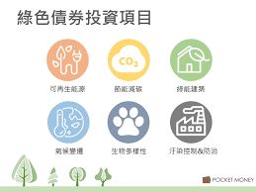
5.深化公司永續治理文化，提供多元化商品
永續板
規劃建置永續板，推動永續發展相關債券
持續視市場使用者需求，研議推動永續相關指數商品
持續檢討公司治理評鑑指標，強化評鑑效度
持續宣導公司治理及企業社會責任
24

Slide 25
推動時程
2021
2022
☉建置永續板，推動可持續發展債券、綠色債券及社會責任債券
建置永續板
☉持續推動相關債券發行
推動永續相關指數商品
☉研議永續相關指數商品之可行性
☉推動永續相關指數商品
檢討公司治理評鑑指標
☉持續檢討指標及增加公告中小市值公司之排名情形
☉研議編製相關指數商品之可行性
宣導公司治理及企業社會責任
☉持續辦理宣導會，並將重要宣導項目內容置於網站
☉持續宣導並更新公司治理中心訓練資源專區
☉證交所/櫃買中心/期交所

Slide 26
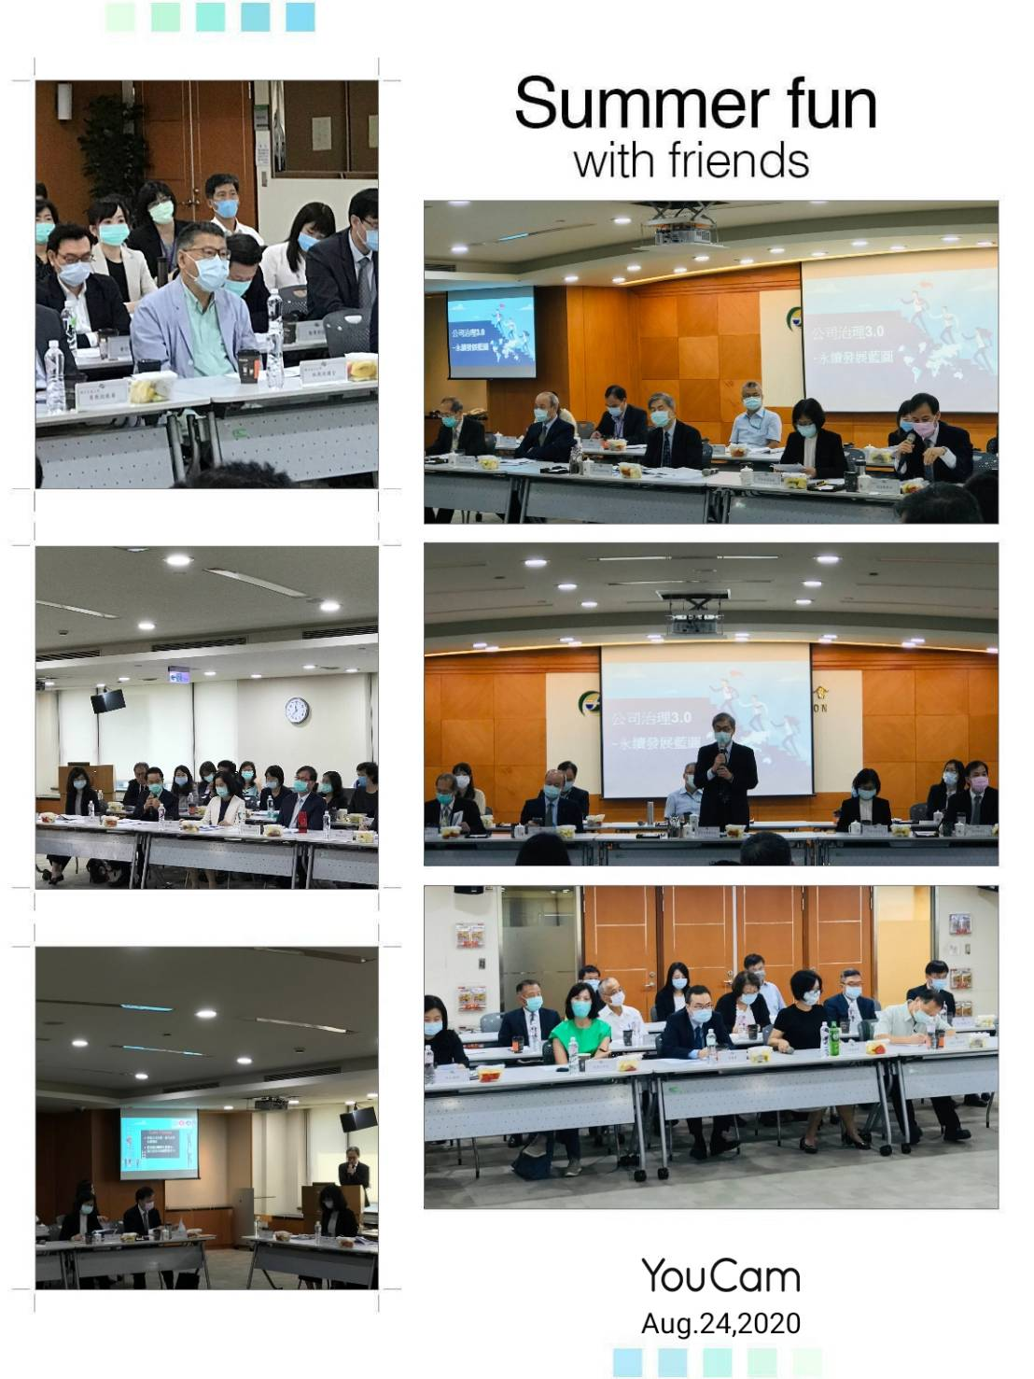
謝謝!
公司治理藍圖3.0-永續發展藍圖
109.8.14公聽會
26

